Slide 1
KRAFT – Synergy Campus - Kőszeg
Dr. Miszlivetz Ferenc
Főigazgató
FTI-iASK

Slide 2
Mérföldkövek
1998. A Társadalomtudományok és Európa-tanulmányok Intézet Alapítvány (ISES Alapítvány) megkezdi működését.
2013. Megjelenik Dr. Miszlivetz Ferenc – Márkus Eszter közös tanulmánya a „A Kraft-index – kreatív városok – fenntartható vidék” címmel, amely a KRAFT koncepció módszertani alapját jelenti.
2014. január A Kormány a „Kreatív város fenntartható vidék" a Nyugat-Pannon régióban Új regionális fejlesztési koncepció megvalósíthatóságával kapcsolatos egyes kérdésekről szóló 1011/2014. (I. 17.) Korm. határozatával dönt arról, hogy támogatja a „Kreatív város - fenntartható vidék": új regionális fejlesztési stratégia Kőszeg város példáján koncepció Nemzeti Programként történő részletes kidolgozását, a koncepció megvalósíthatósági tanulmányának elkészítését.

Slide 3
2014. április – július Lakossági fórumok szervezése Kőszegen a KRAFT program szakmai tartalmának megalapozása érdekében.
2014. május a Kormány 1314/2014. (V. 19.) határozatában forrást biztosít a KRAFT program elindításához, Kőszeg belváros kutatási-oktatási és kulturális célokra, valamint az ehhez kapcsolódó szálláshelyek kialakítására alkalmas épületegyüttesének felújításához, illetve egyes épületek állam általi megvételéhez.
2014. szeptember 1. A Pannon Egyetem kőszegi telephelyének bejegyzése.
2015. november 9. Megalapításra kerül a Felsőbbfokú Tanulmányok Intézete.
2016. 1337/2016. (VII. 4.) Korm. határozatban a két ütemben elkészülő épületek Művészetek Háza, Festetics Palota, Bálház, Bencés rendház befejező fázisához, a Sgrafittós ház felújításához és a volt MÁV Gyermekotthon tervezési feladatainak ellátásához szükséges finanszírozás biztosítása
2021. 1805/2021. (XI. 16.) Korm. határozata a kőszegi volt MÁV Gyermekotthonban Új tudásközpont „Campus” kialakításáról - ISC

Slide 4
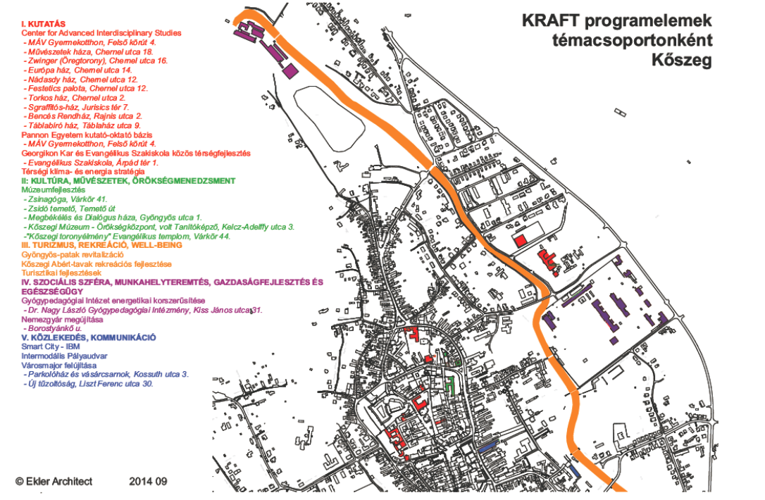
International Synergy Campus

Slide 5
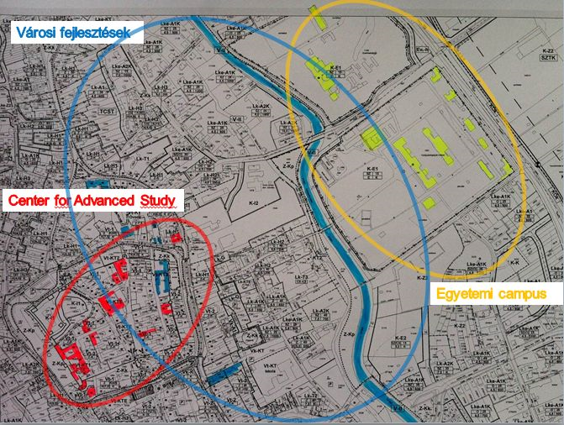
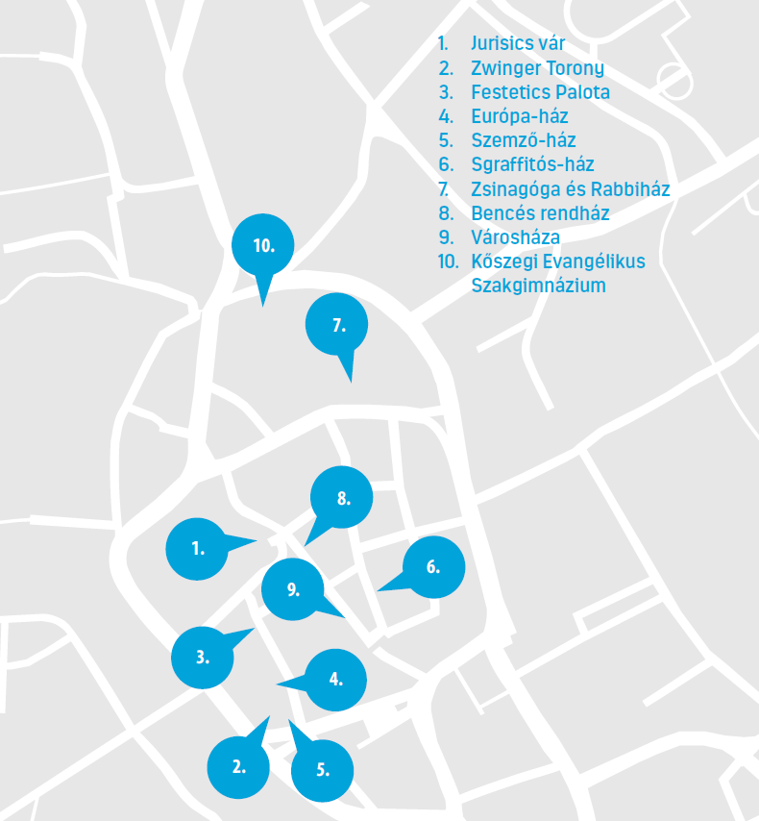

Slide 6
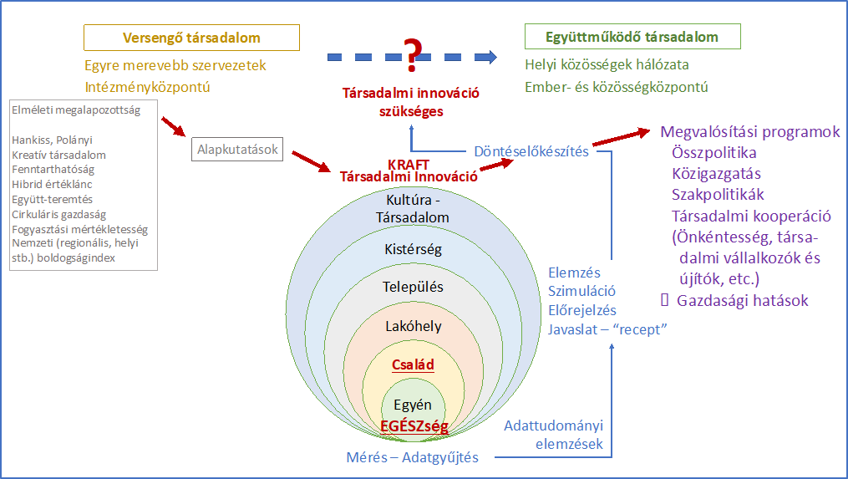

Slide 7
KRAFT fejlesztési területek, elképzelések
Kutatás, oktatás és alkotóművészet újszerű összekapcsolása (Felsőbbfokú Tanulmányok Intézetének megalapítása, Pannon Egyetem kőszegi kampuszának létrehozása)
Kulturális örökség új menedzsmentje (Kőszegi „Toronyélmény”, Gyöngyös patak revitalizációját, a Bencés rendház funkcióbővítő fejlesztését, a kőszegi Zsinagóga felújítása funkcióváltással)
Turizmus, rekreáció, well-being (jól-lét); gasztronómia, borászat (Kőszegi Abért-tavak rekreációs igényeknek megfelelő fejlesztése, a Szabó-hegy idegenforgalmi attrakcióvá emelése)
Ipar, munkahelyteremtés, szociális kérdés, kommunikáció (Dr. Nagy László Egységes Gyógypedagógiai Módszertani Intézmény épületeinek energetikai korszerűsítése, a kőszegi bionemezgyár revitalizációja)
A fenntarthatóság feltételei: infrastruktúra, közlekedés, energetika, internet (az Írottkő Natúrpark energiastratégia készítése, a parkolóház fejlesztése, intermodális csomópont kialakítása)

Slide 8
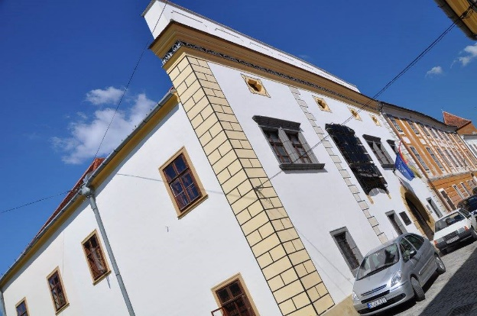
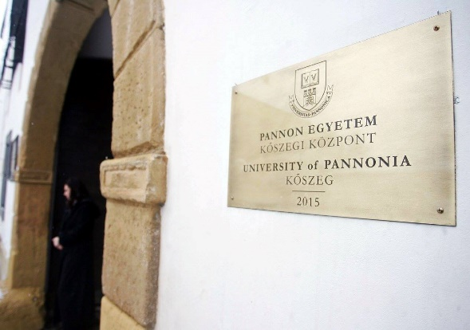
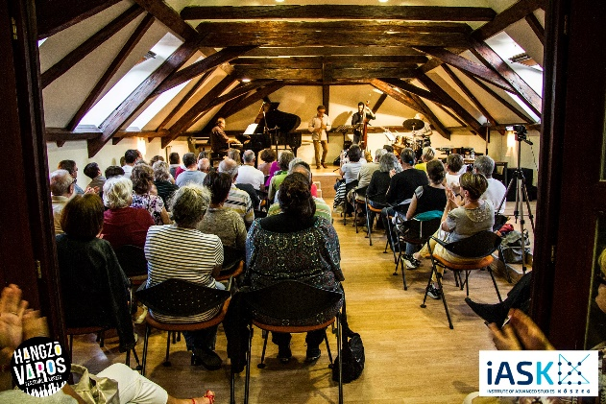
Európa Ház – Sigray Palota
A Felsőbbfokú Tanulmányok Intézete (FTI-iASK) és a Pannon Egyetem Kőszeg Kampuszának székhelye, valamint az ISES Alapítványnak ad otthont. Felújítása 2015. őszén fejeződött be.

Slide 9
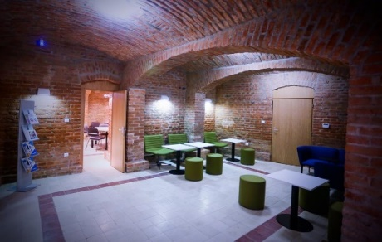
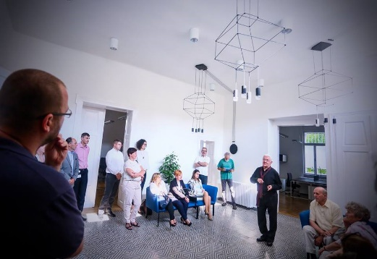
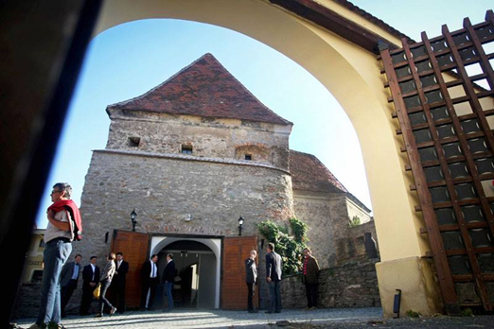
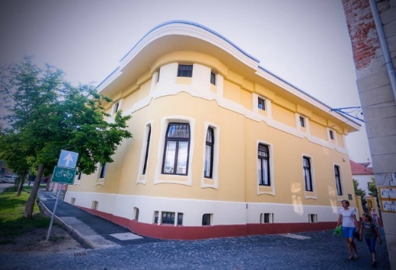
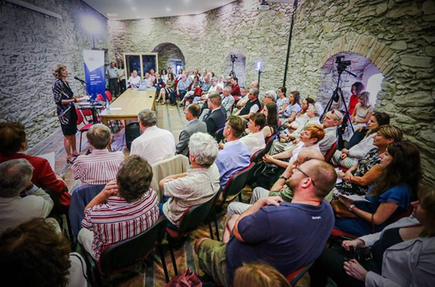
Művészetek háza – az egykori Szemző-ház
Kutatószobák, előadóterem került kialakításra.
2017. őszén elkészült.
Zwinger – Öregtorony
Oktatótermek és kisebb konferenciák megtartására is alkalmas terek, koncertek, kiállítások és egyéb kulturális rendezvények helyszíneként szolgál.
2015. szeptemberében elkészült.

Slide 10
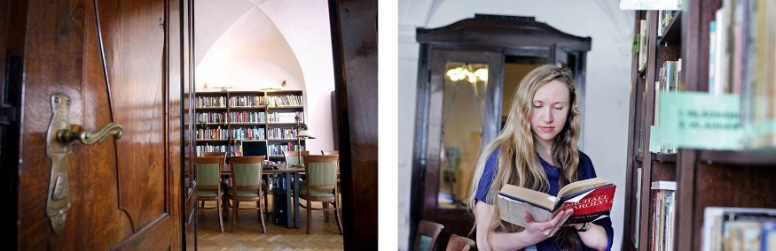
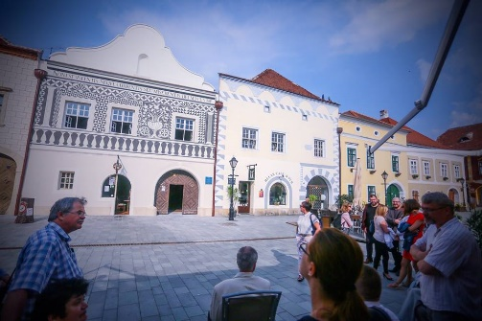
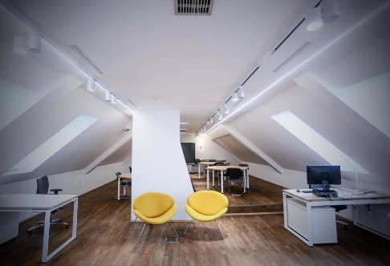
Sgraffitos ház – könyvtár
A patinás épületben tematikus könyvtár és kutatóhelyek működnek. Padlásterének átalakításával új belső terek jöttek létre, amelyek modern könyvtári szolgáltatásokat nyújtanak, és megfelelnek a kutatói és olvasói igényeknek. Az új kialakítású tetőtérben a multimédiás terem tanórák és nagyobb kurzusok, előadások helyszínéül is szolgál.
2018-ban valósult meg.

Slide 11
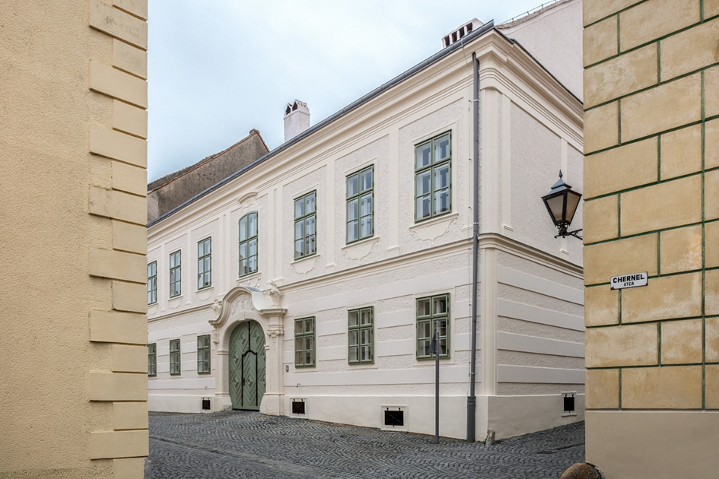
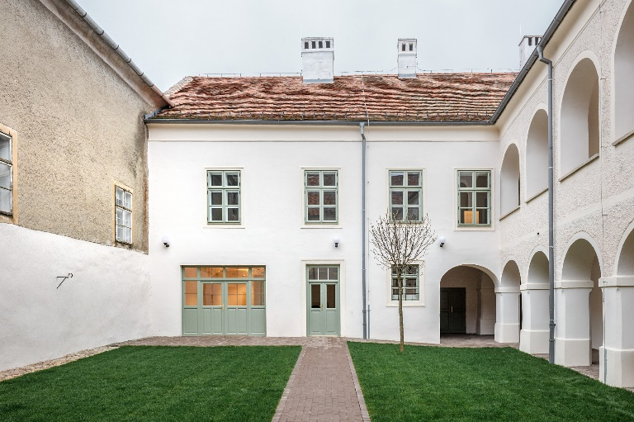
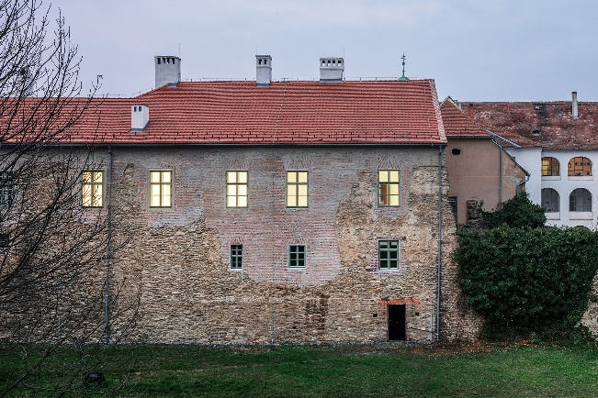
Festetics Palota – Hankiss Archívum és Professzorok Háza
Az Intézet tudományos életének központja, helyet biztosítva a Hankiss Kutató Archívumnak, az ISES Alapítvány gyűjteményeinek, és mindenekelőtt a hazai és nemzetközi ösztöndíjas kutatóknak.
2018-ban felújításra került.

Slide 12
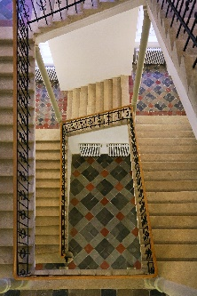
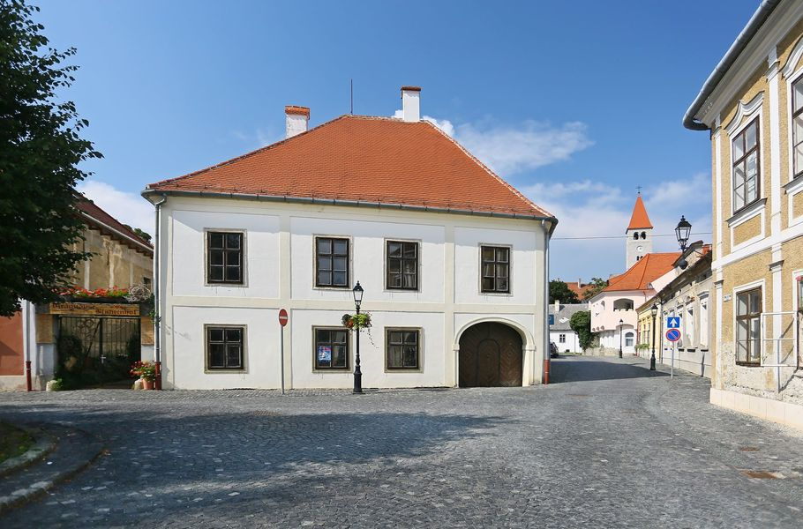
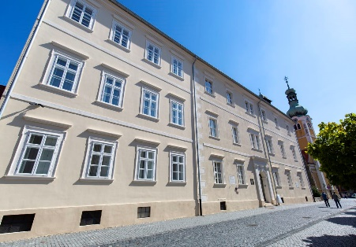
Bencés rendház felújítása – Benedict Hotel
Magyar Bencés Kongregáció Pannonhalmi Főapátsághoz tartozó épület az FTI-iASK kutatói és vendégei, valamint a Pannon Egyetem oktatói és hallgatói, illetve a városba látogató turisták számára biztosít szálláslehetőséget.
2020-ban elkészült.
Bálház, a „civil palota”
A magas kultúra és a közéleti rendezvények méltó központja lesz.
A kiviteli szerződés megkötésre került, a kivitelezés megindítása folyamatban van.

Slide 13
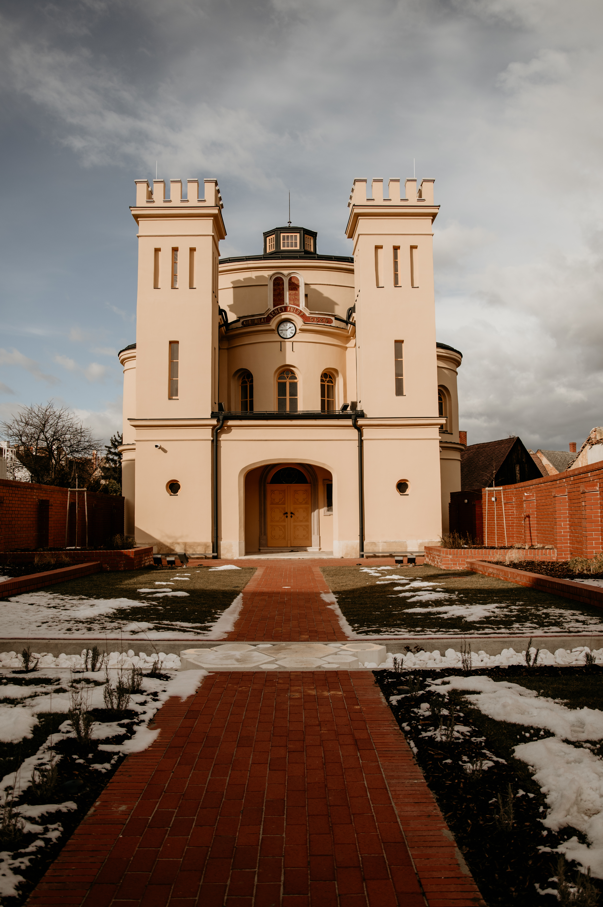
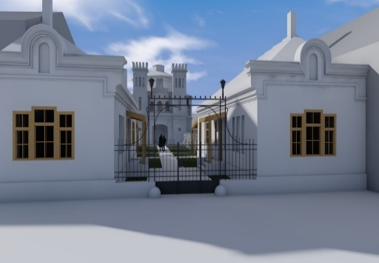
Kőszegi zsinagóga és rabbiház
Épületegyütteséből multifunkcionális kulturális tér, modern művészeti központ, kiállítótér és koncertterem lesz úgy, hogy részben megőrzi eredeti funkcióját is. Tematikus kutatások számára is otthont ad.
A zsinagóga és rabbiházak felújítása 2021. végén befejeződött.

Slide 14
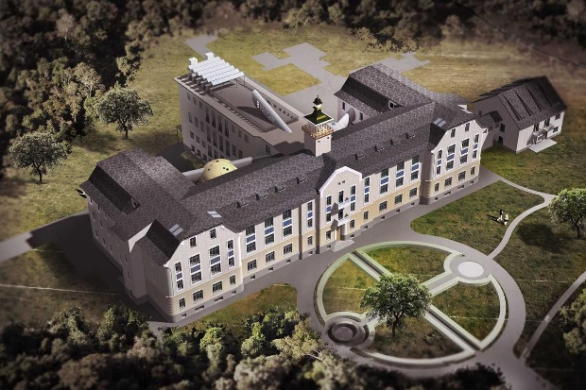
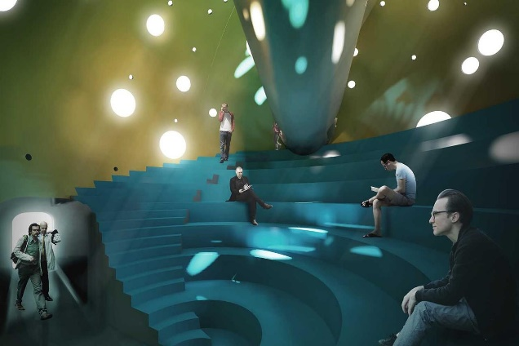
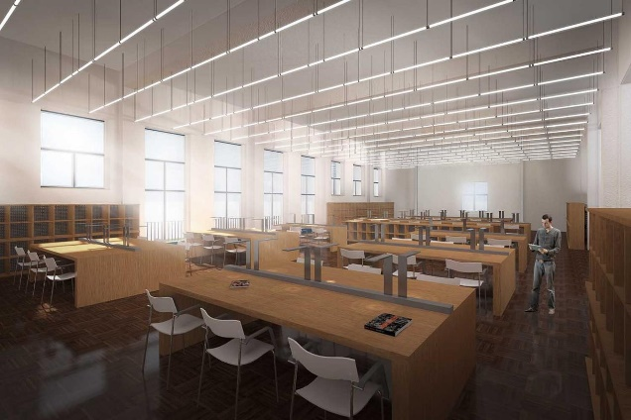
Volt MÁV Gyermekotthon: International Synergy Campus létrehozása
Az épületben egy nemzetközi szintű, közép-európai kisugárzású tudásközpont létrehozása valósul meg, kutatói és fejlesztő laboratóriumok, előadótermek és vendégszobák kialakításával. Az FTI-iASK fő célja, hogy ideális alkotókörnyezetet biztosítson a legkiválóbb hazai és külföldi kutatók számára a Kőszegen történő alkotáshoz, továbbá, hogy nemzetközi szinten biztosítsa a tudományos élet infrastrukturális és technikai feltételeit.
Az ingatlan felújítása 2022 januárjában megkezdődött.

Slide 15
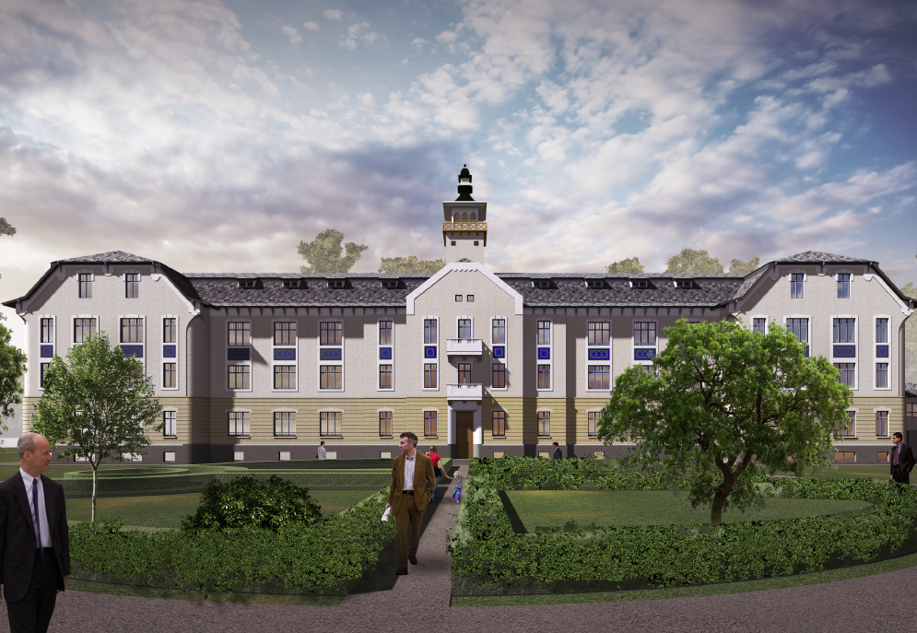
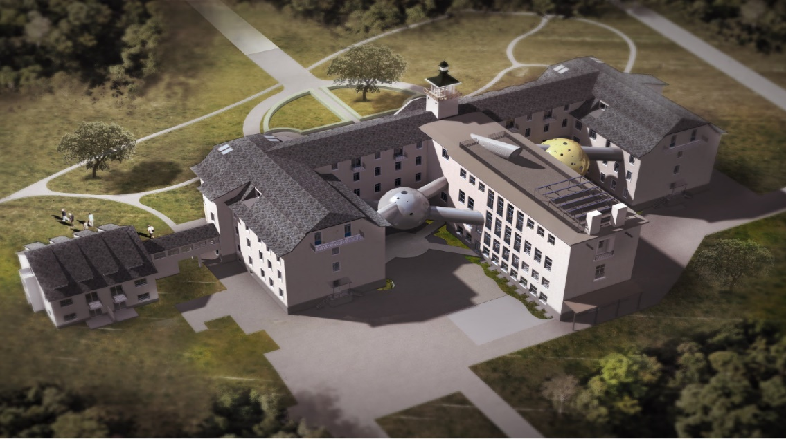

Slide 16
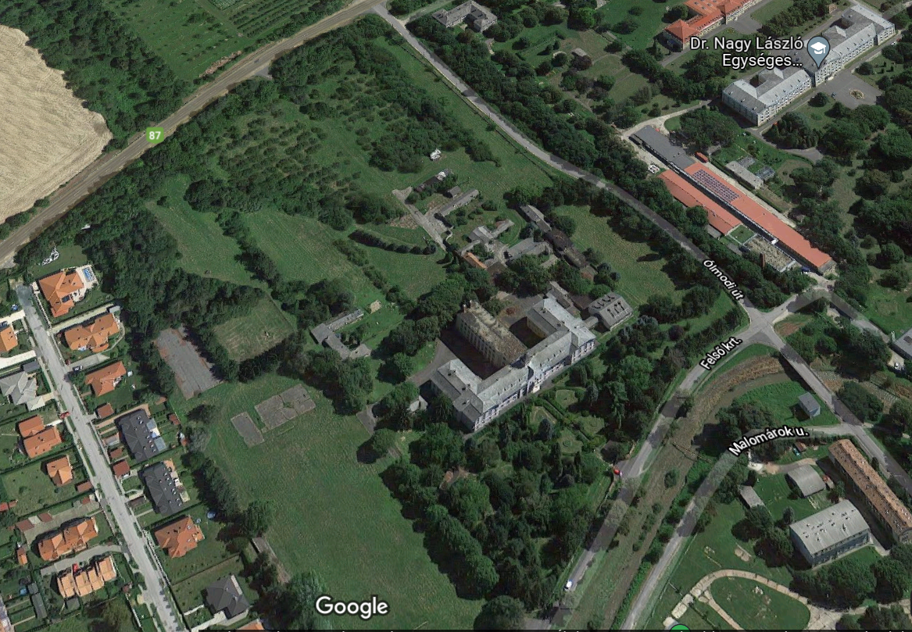
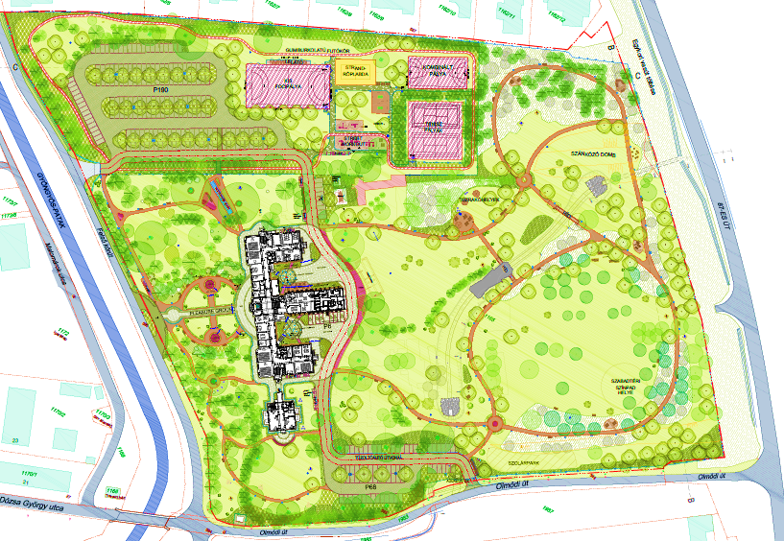
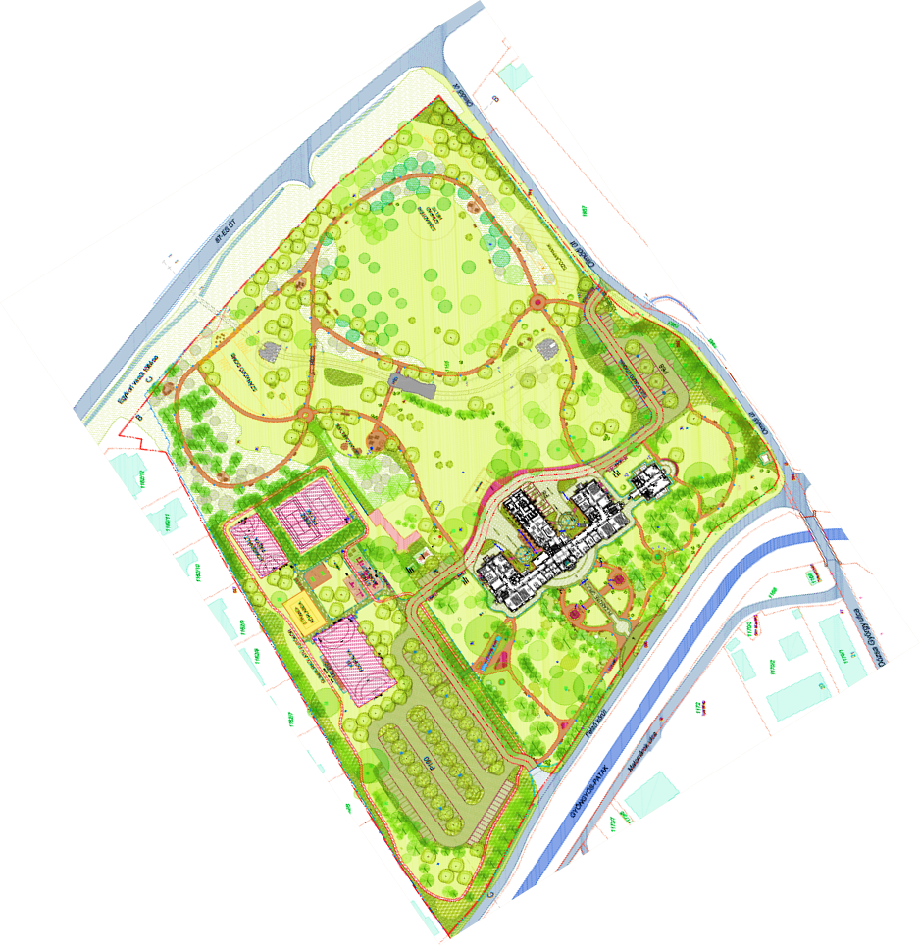

Slide 17
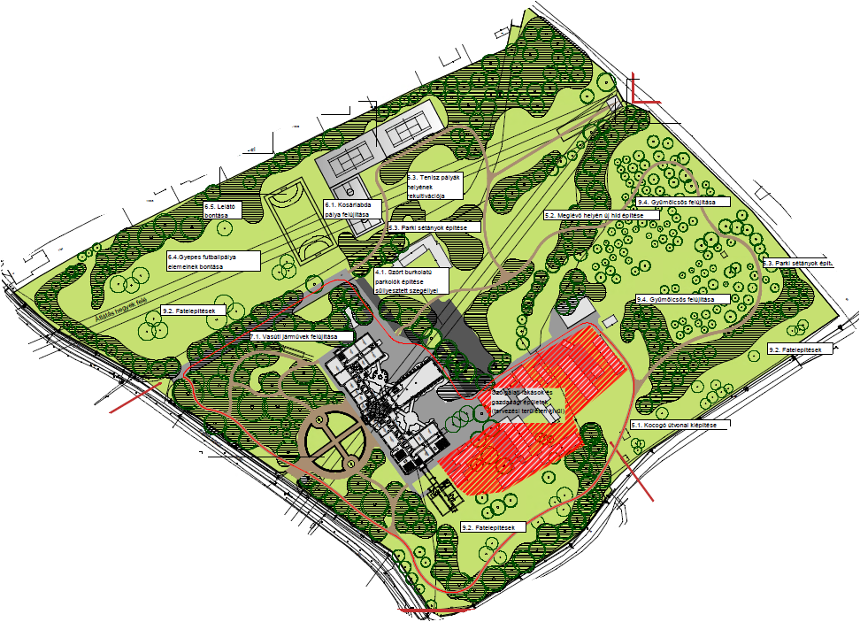
ISC – Művészetek és Tudományok Kertje
Télikert
Sportpályák
Pannon Bioszféra Kert
Magyarország 2050 bemutatótér
Genetikai őstörténeti sétány- labirintus
Multifunkcionális, nyitható szabadtéri színpad és kiállítótér

Slide 18
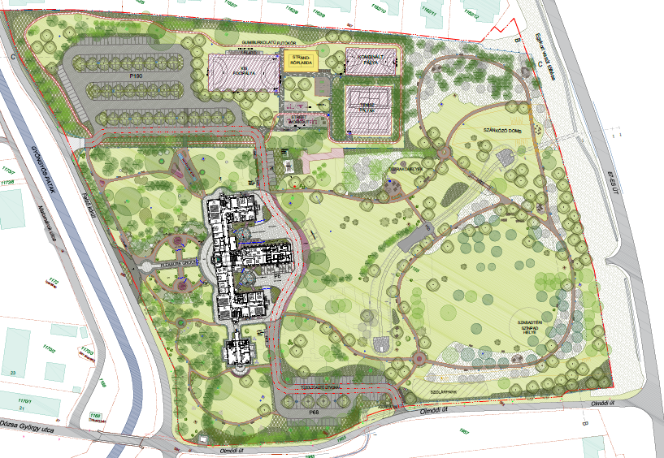
Laborok, kutató központok
Irodalmi és zenei központok
ENSZ egyetem
KRAFT Központ
Nemzetközi Doktori Iskola
Közép-Európai Kutatókönyvtár
Nyelvi Továbbképző Intézet
Szeminárium- és előadótermek
Professzori és kutató szállások
Színház
Étterem, kávézó
Kiállítótér
Sportpályák
Kertélmény
Planetárium

Slide 19
Az ISC-ben megvalósuló funkciók
ENSZ egyetem
Regionális KRAFT Központ
Kutatóközpontok - FTI-iASK FlexLab
Pannon Egyetem Kőszegi Kampusz
Interdiszciplináris Egyetemközi Platform – Nemzetközi Doktori Iskola
Közép-Európai Kutatókönyvtár
Nyelvi Továbbképző Intézet
Kertélmény
Kiszolgáló funkciók (planetárium, étterem, kávézó, sport)

Slide 21
International Synergy Campus - Kőszeg
KUTATÁS és OKTATÁS
Felsőbbfokú Tanulmányok Intézete - iASK
iASK partnerintézetek
City University of New York
ENSZ Egyetem
Természet Társadalom Termelés
kutató központok
Kultúra Kommunikáció Közösségek
kutató központok
Semmelweis Egyetem
Corvinus Egyetem
ENSZ Egyetem
Nemzetközi Doktori Iskola
Közép-Európai Kutatókönyvtár
Pannon Egyetem
Magyar Zene Háza
Regionális KRAFT Központ
Multifunkcionális kiállító- koncert és színházterem az épületen belül
SZOLGÁLTATÁS
Multifunkcionális könnyűszerkezetes pavilon a kertben színház, koncert, kiállító tér
ISES Alapítvány
ISC által biztosított kiegészítő szolgáltatok
Nyelvi Labor
Sport, rekreáció és művészetterápia
MÁV gyermekotthon interaktív emlék bemutatóterem a kávézóban
Konyha – Étterem – Kávézó
Multifunkcionális kiállítóterek
Raktárak
Nyelvi Továbbképző Intézet

Slide 22
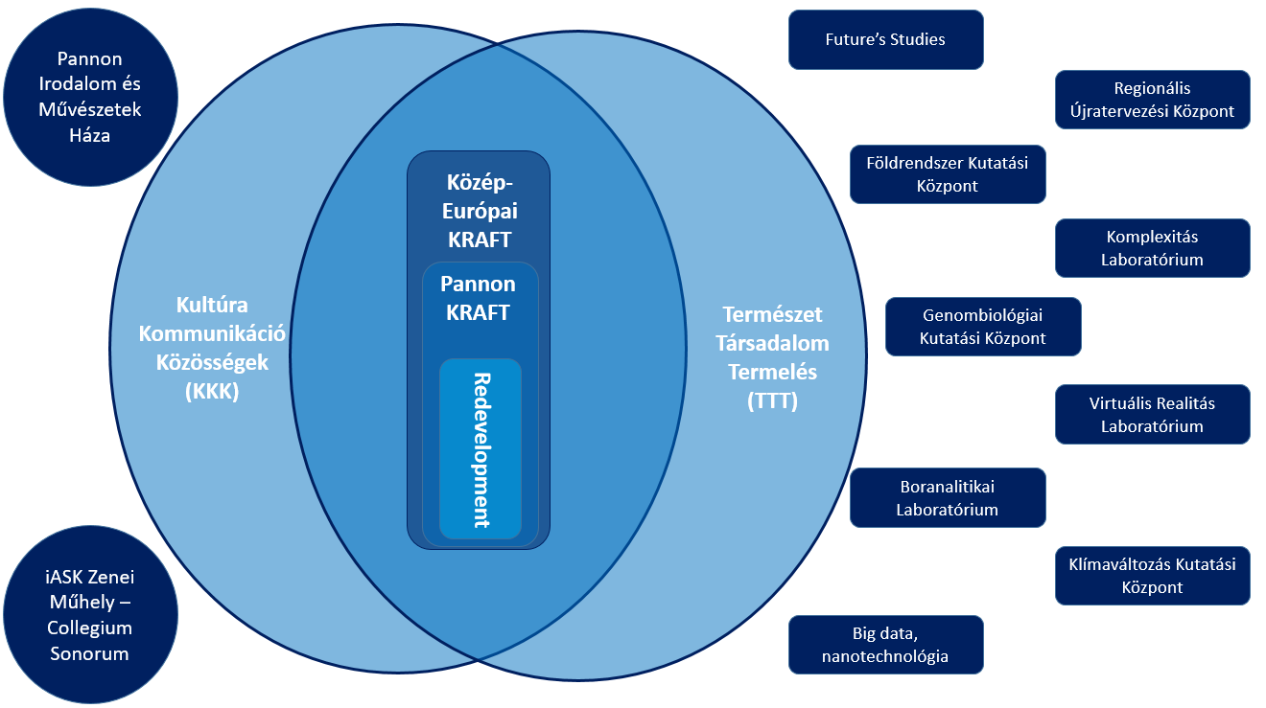

Slide 23
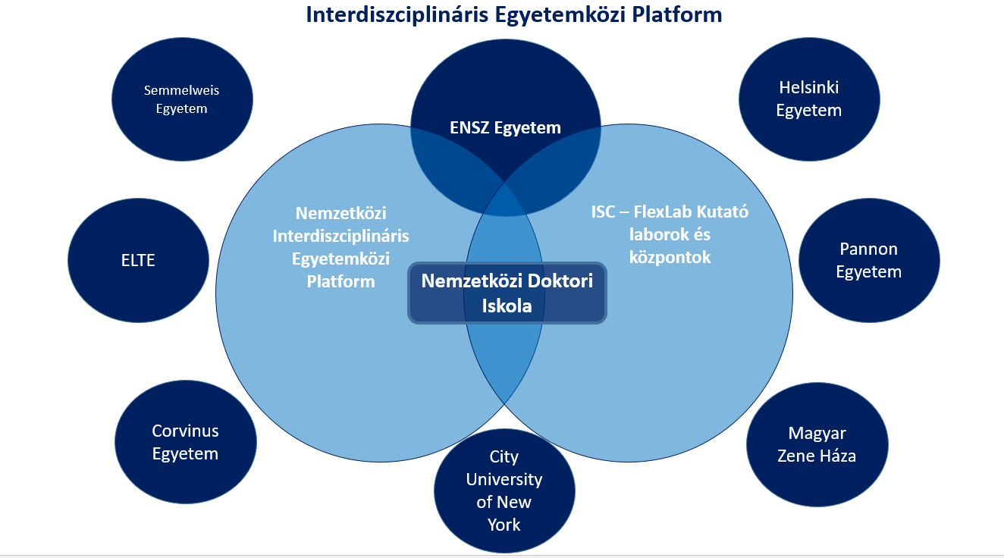

Slide 24
Szinergiák bemutatása
Az FTI-iASK International Synergy Campus által a kreatív és innovatív együttműködés új kerete jön létre, ahol a kölcsönhatások szerepe a stakeholderek között elsődleges.
A felújításra kerülő épület kötött struktúráját építészeti és technikai eszközökkel (arany és ezüst gömbök, etc.) igyekszünk oldani, a szinergiák kibontakozásának, az inspirációk és intuíciók szabad áramlásának terét azonban a Művészetek és Tudományok Kertje biztosítja.
Ez a grandiózus KERT az Open science, a Citizens Science és a kreatív művészetek (koncertek, kiállítások) mellett a rekreáció és a közös spontán kontemplációk, találkozások színhelye. A korábbi zárt struktúrák helyett a nyitottság és párbeszéd új, dinamikus kerete.
A természettudomány és mérnöki tudományok által feltárt negatív globális folyamatokra (szennyezés, pandémia, energiaszükségletek, etc.) a társadalomtudományok és a döntéshozók bevonásával lehet csak megfelelően komplex válaszokat találni. A természettudományos kutatásokat a társadalomtudomány tudja olyan kontextusba helyezni, hogy annak széleskörű hatása legyen.
A létesíteni kívánt lab-ek és kutatóközpontok lehetőséget biztosítanak az Interdiszciplináris Nemzetközi Doktori Iskola hallgatóinak új kutatási irányok megismerésére.
A Fenntarthatóság és az Emberi biztonság új megközelítése: Futures Literacy – a jövő evidencia alapú értelmezését és tudományos megalapozottságú forgatókönyvek kidolgozását teszi lehetővé.
Mindehhez a tudományágak legmagasabb szintű jelenléte és együttműködése szükséges.
Ezt kívánja az ISC – eddig egyedülálló módon – megteremteni.

Slide 25
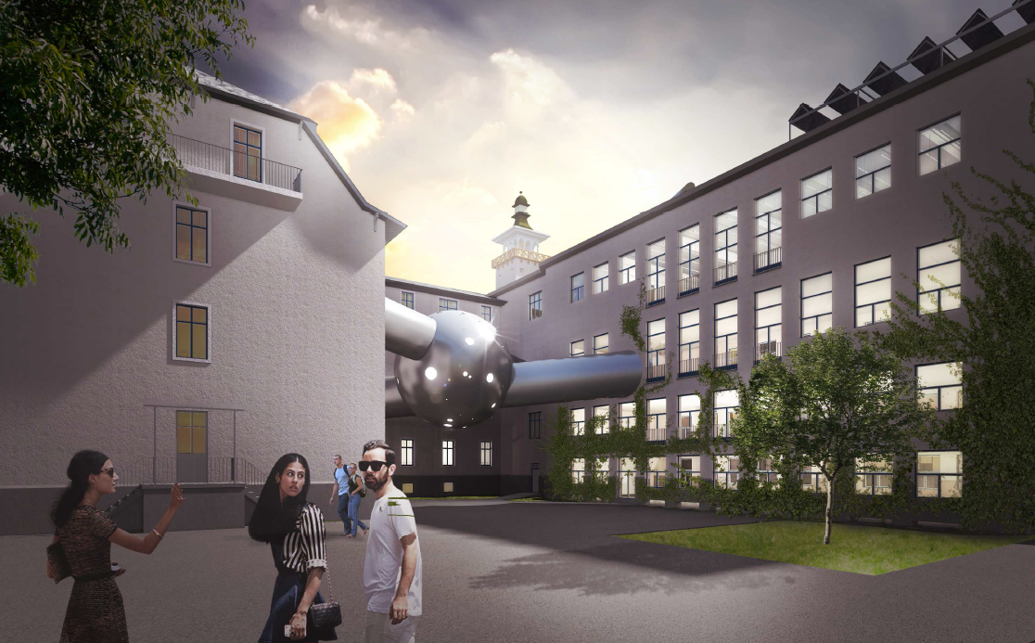
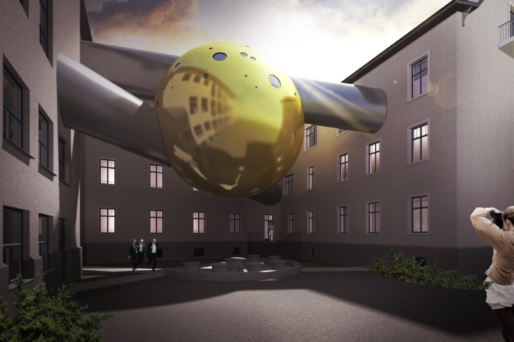
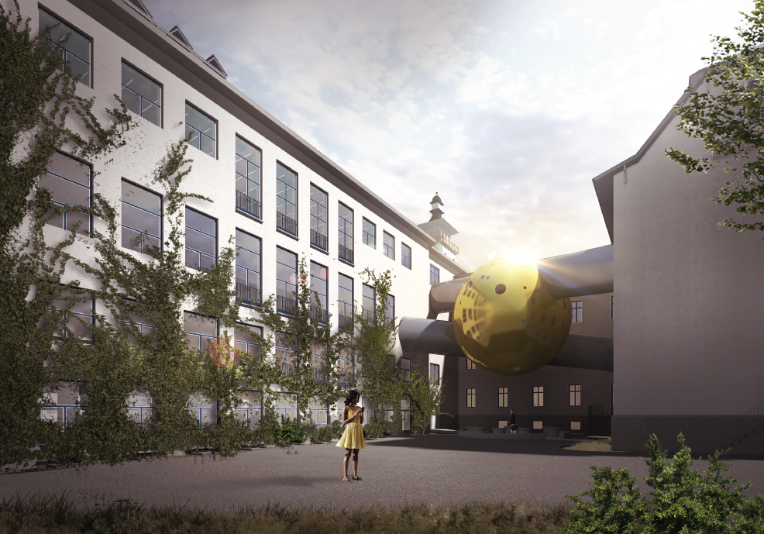
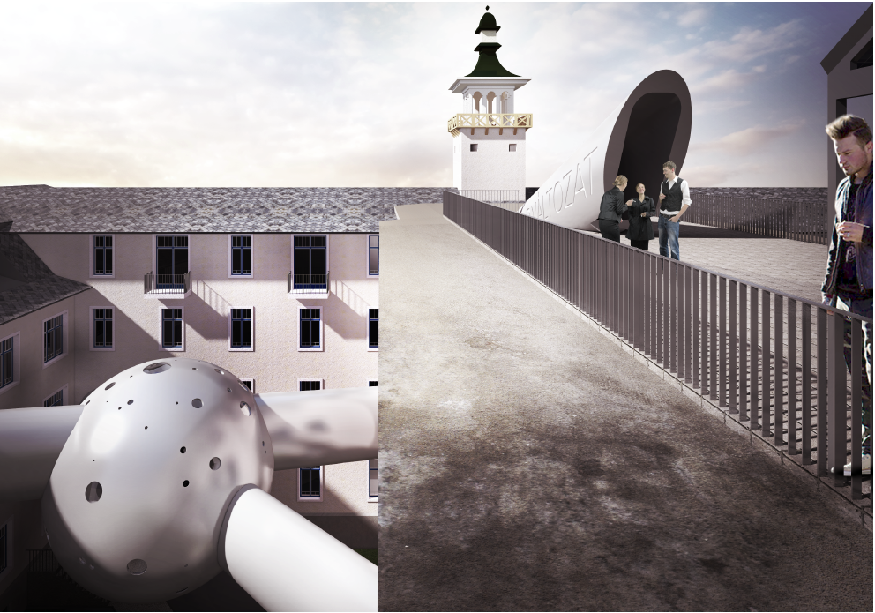
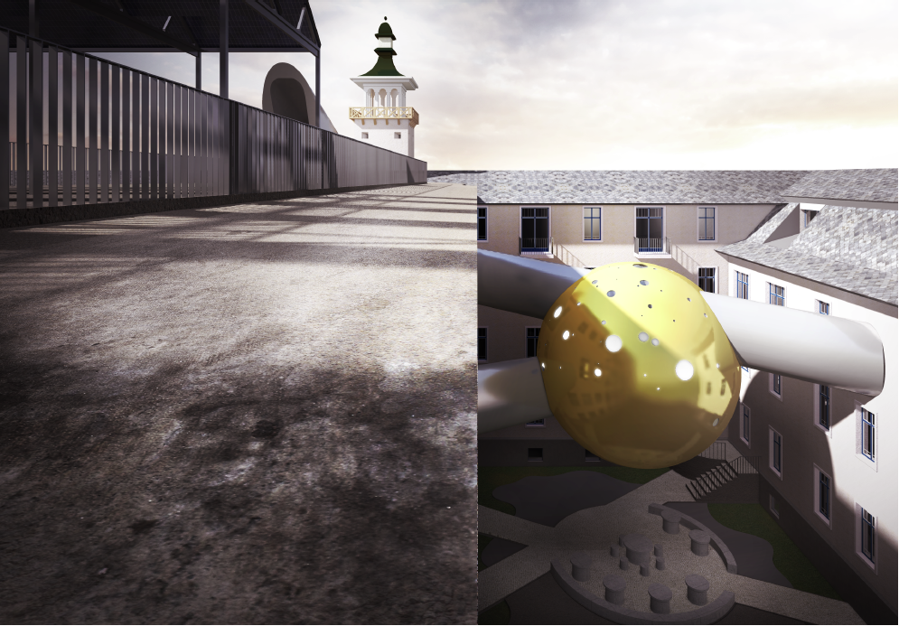

Slide 26
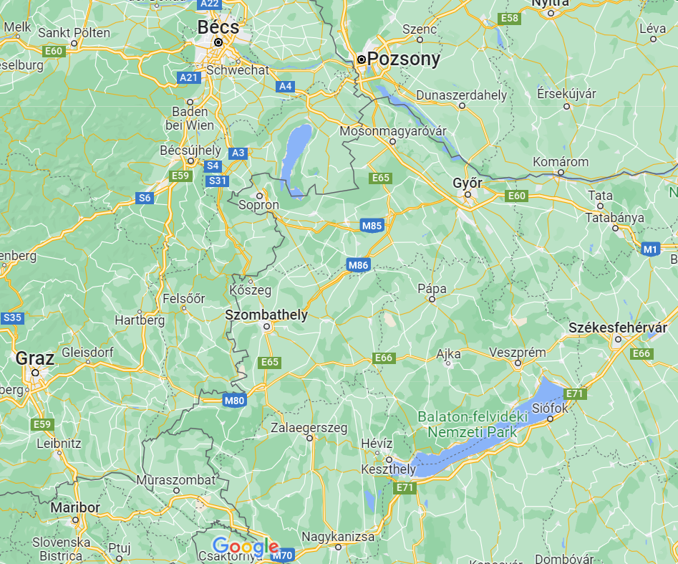
Távlati célok
Az ISC megvalósításával a térség közel 100 éves lemaradást dolgoz le a tudományos élet és az oktatás területén, mivel a II. világháborút követően a nyugat-magyarországi régióban tudatosan alulfejlesztették előbbiek szerepét.
Ebben segítségünkre van az FTI-iASK által támogatott Pannon Városok szövetsége.
A beruházás lehetővé teszi, hogy a szűkebb és tágabb értelemben vett régióban hasonló fejlesztések induljanak el, tudásközpontok alakuljanak meg és a hálózatosodás előnyeit a Pannon Városok Szövetsége ki tudja használni: Kőszeg, Szombathely, Pápa, Tata Keszthely, Veszprém, és Nagykanizsa.
Tervezett bővítés: Mosonmagyaróvár, Csorna, Körmend, Sopron, etc.
Veszprém EKF 2023

Slide 27
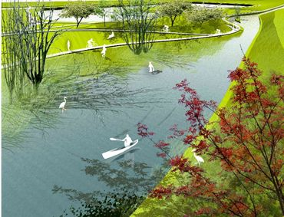
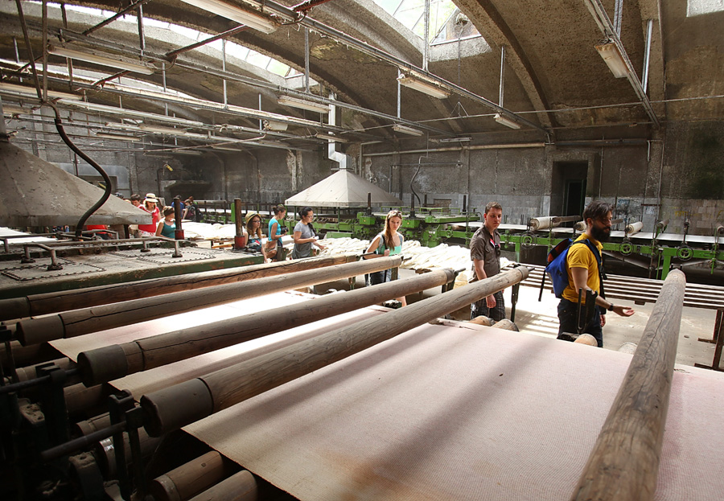
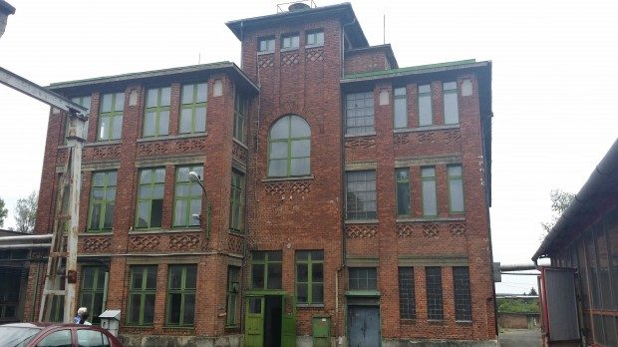
Ami még idő kérdése …

Slide 28
Köszönöm a figyelmet!

